Slide 1
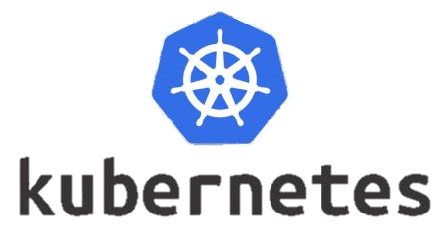


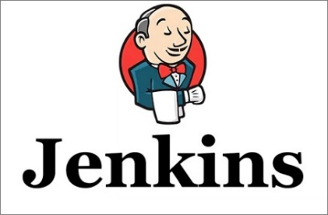



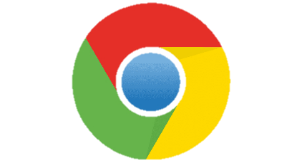
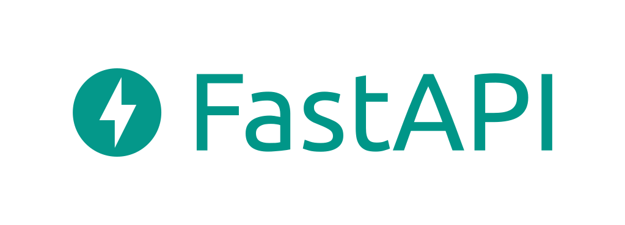


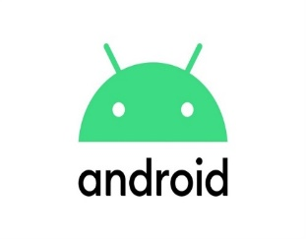
Project.
Client.
FrontEnd.
Backend.
Notes:
쿠버네티스와 젠킨스를 사용하여 CI/CD 환경을 구축하였으며, 프로메테우스와 그라파나를 통해 쿠버네티스와 컨테이너의 모니터링 시스템을 구축했다. 몬스타케를 사용하여 몽고DB와 엘라스틱 서치를 연결하여 데이터 변화를 감지한다.

